Slide 1
Harness Engineering

Slide 2
Harness 是什么？
01

Slide 3
Harness
n. 马具、缰绳、马鞍、嚼子 ——一整套控制马匹的装备
Agent = Model + Harness
Harness Engineering
不是“如何教模型更好地回答”，而是 “如何设计模型的工作流程”，让模型始终在正确的轨道上运行
例如：任务拆解、上下文管理、工具编排、权限设定、状态交接、结果验证、失败恢复、以及何时将控制权交还给人类等
4

Slide 4
Harness Engineering的演进
02

Slide 5
2022–2024：Prompt Engineering
模型是否理解了用户的意图？
本质：在语言层面塑造局部概率空间
2025 年起：Context Engineering
智能体是否获得了足够且准确的信息？
Context ：不只是几段背景资料，而是所有可能影响模型当前决策的信息总和
典型实践： RAG
2026 年起：Harness Engineering
智能体在真实执行过程中，能否持续做对？
关注整个系统的运行机制
4

Slide 6
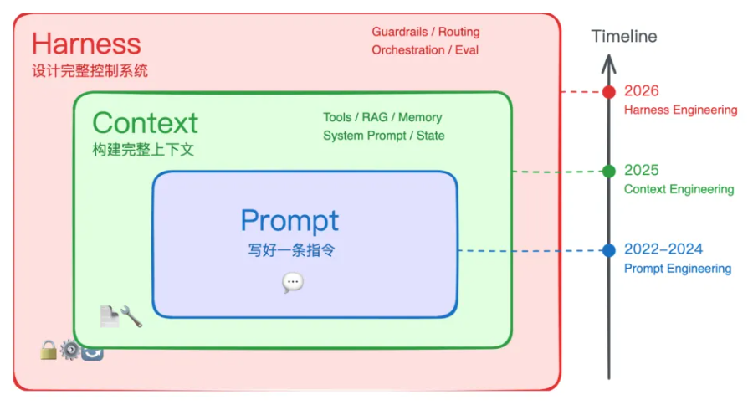
一个形象的比喻
假设我们派一名Agent员工去完成一次重要的客户拜访：
Prompt Engineering：把任务讲清楚
Context Engineering：把资料备齐全
Harness Engineering：建立一套持续观测与纠偏的机制
4

Slide 7
Harness Engineering的构成
03

Slide 8
1.上下文管理
Harness 的首要职责：让智能体在正确的信息边界内进行操作。
解决的问题：
角色与目标定义
信息选择与裁剪
结构化组织
具体实现方式：
项目指令文件（如 AGENTS.md / CLAUDE.md）
动态上下文注入：从日志、指标、追踪信息中获取实时数据。
上下文隔离：主 Agent 将子任务委派给全新的子 Agent 实例，独立运行。
上下文压缩：窗口填满时自动丢弃或摘要无关信息。
4

Slide 9
2.工具系统
解决的问题：
提供什么工具？太少则能力不足，太多则模型容易误用。
何时调用工具？避免不必要的查询。
调用结果如何重新喂给模型？需要提炼、筛选、保持与任务的相关性。
具体实现方式：
精选工具集
MCP 协议集成（标准化工具接口及文件系统访问管理）
沙箱隔离（执行环境与生产系统隔离）
4

Slide 10
3.执行编排
模型下一步该做什么？
典型流程为：
理解目标 → 判断信息是否充分 → 若不充分则继续获取 → 基于结果分析 → 生成输出 → 检查输出 → 若不满足则修正。
4. 状态管理与记忆持续性
长任务场景的核心挑战：LLM 本身是无状态的，每个新会话从零开始
解决方案：外部化记忆，例如：记忆追踪文件、结构化功能清单、增量 Git 提交、检查点与恢复机制
状态管理：至少应区分当前任务状态、会话中间结果、长期记忆与偏好
4

Slide 11
5. 验证与约束
核心职责：确保系统不仅“会做”，而且“做对、可控”。
包括：
硬性约束：不依赖 LLM 判断的确定性规则边界。
质量校验：生成与评估分离（独立评估器）
恢复能力：失败重试、路径切换、回滚到稳定状态。
4

Slide 12
6.人类接管与周期管理
在关键节点引入人类智慧，并管理 Agent 的完整生命周期：
关键决策暂停：在重要、敏感、高风险决策点等待人类确认。
全周期管理：从 Agent 启动、运行监控到任务结束、资源回收。
人机协作：明确人类与 AI 的职责边界，确保人类始终拥有最终控制权。
4

Slide 13
Harness 的工程实践
04

Slide 14
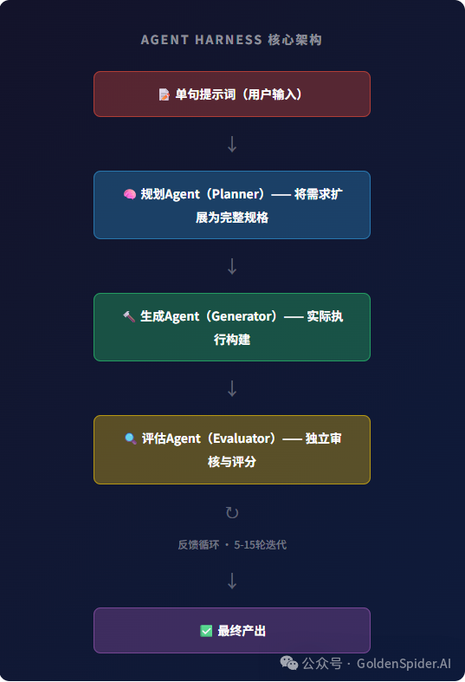
Anthropic
构建了完全自主的编码系统。
他们在长任务场景中发现了两类典型问题：
1. 上下文焦虑
→ 解决方案： Context Reset，将工作交接给新的 Agent 实例。
2. 糟糕的自我评估
→ 解决方案：生成与评估分离
设计三个独立角色：
Planner：将模糊需求扩展为完整规格。
Generator：负责具体代码实现。
Evaluator：在真实环境中执行测试。
4

Slide 15
OpenAI
利用 Agent 从零构建了一个超过百万行代码的生产级应用，代码 100% 由 Agent 编写，开发耗时仅为人工的 1/10。
人类的角色从“写代码”转变为“设计环境”：
将产品目标拆解为 Agent 可理解的小任务。
当 Agent 失败时，分析其缺失了哪些结构性能力。
建立反馈回路，让 Agent 能真正看到自己工作的结果。
采用渐进式披露策略：巨大的 AGENTS.md 文件反而让 Agent 更糊涂，改进为仅保留核心索引（类似目录页），需要时再查阅子文档。
构建 Agent 自动治理系统，包括：
接入浏览器，模拟用户操作。
接入日志与指标，让 Agent 可以自行查询日志。
隔离环境，每个任务独立运行，互不干扰。
他们将资深工程师的经验直接编码为系统规则——例如“报错 X 应该按 Y 方式修复”——并反馈给 Agent。
4

Slide 16
THANK YOU

